Slide 1


Особенности настройки и траблшутинга
потоков E1

Slide 2

О чем доклад
Основы E1
Области применения в настоящее время
Тестовый стенд E1
Проблемы физики (L1)
Проблемы сигнализации PRI (L2/L3)
Некоторые полезности

Slide 3
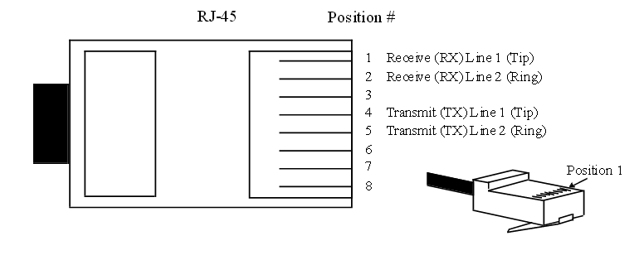
Основы E1- Физика
E1 это: поток цифрового канала данных, общая пропускная способность которого достигает 2048 кбит/секунду.
Передается либо по медным линями (2 симметричные витые пары), также есть вариант коаксиального кабеля (рудимент).
ITU-T G.703/G.704

Slide 4
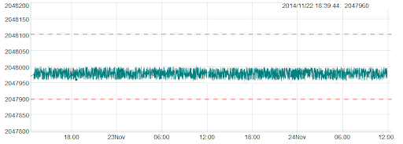
Основы E1- Физика
E1 это 2048 кбит/сек
Скорость передачи – 2048 кбит/с ± 50 ррm (1 ррm (point per million) равен 10-6), допускается отклонение частоты передаваемого сигнала на ± 102,4 Гц.
Аппаратный частотомер в шлюзах Alvis

Slide 5
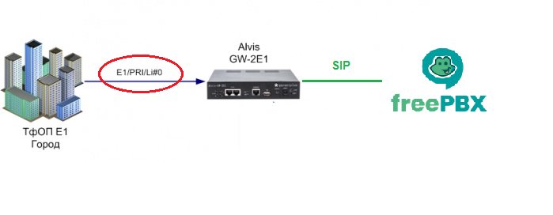
Основы E1- Физика
В E1 всегда есть Master, раздающий синхронизацию на Slave.
В случае подключения к ТфОП Оператор Связи – АТС абонента как правило мастером является оператор, а слэйвом – абонент.
Типичная проблема: нарушение распределения синхронизации.

Slide 6
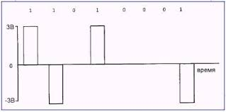
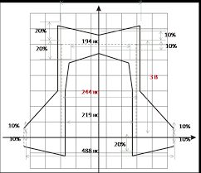

Основы E1- Физика/Структура потока
E1 это 2048 кбит/сек
Используемые типы кодирования: HDB3 (AMI – в старых системах передачи).
Линейное кодирование HDB3
Форма импульса

Slide 7
Основы E1- Физика/Структура потока
Передается фреймами по 256 бит
Структурированный поток E1 имеет временное мультиплексирование и поделен на 32 таймслота на фрейм по 8 бит на слот
Скорость: 64кбит/сек на 1 таймслот

Slide 8
Основы E1- Физика/Структура потока
Таймслот 16 – обычно сигнализация ISDN PRI, D-канал, у ОКС-7 (SS#7) обычно ТС1 или ТС16 или вообще поток без сигнализации
Таймслот 0 – служебный, используется для синхронизации фреймов.

Slide 9
Основы E1- Физика/Структура потока
Звук передается с частотой 8000 сэмплов/сек
Обычно кодируется кодеками G.711a или G.711u
Остальные слоты – передача звука, B-каналы.

Slide 10
Основы E1 – L2/L3
ISDN PRI (Primary Rate Interface)/EDSS1 имеет D-канал (TS16) и B-каналы
ITU-T Q.931
PRI Это CCS, внеканальная сигнализация
Имеет расширение QSIG – передача имен абонентов, дополнительные типы сообщений, вендерные расширения
Сторона Оператора – NET, сторона абонента CPE

Slide 11
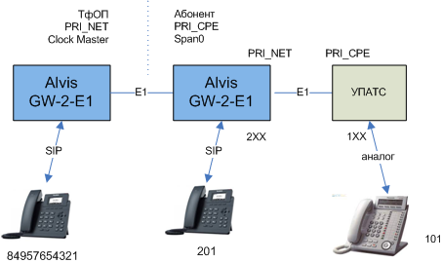
Тестовый стенд
Шлюз Alvis 1 ТфОП имитирует E1 поток Оператора Связи
Шлюз Alvis 2 имитирует прием потока E1 на стороне абонента и маршрутизирует звонки на УПАТС или Asterisk/IP-телефоны
Panasonic NCP500 – имитирует УПАТС Абонента
IP-телефон 201 – имитирует подключение по SIP
IP-телефон 84957654321 – имитирует внешнего абонента

Slide 12
Проблемы L1
Проблема
Решение
Сбой оборудования E1
Проблемы кроссировки
Проблемы сихронизации
Параметры L1:CRC4,HDB3/AMI
Маска таймслотов B-каналов
Проблемы на трассе - мультиплексоры : AIS,
TDMoIP: уход частоты, джиттер, потери и задержки
Loopback/Loopplug, проверить порт E1
Светодиод 3в - светится
Перестроить синхр.
Параметры L1: Перестроить
Выяснить у Оператора
BERT тестирование
Замена TDMoIP на SIP, переход на «четный» E1 – на совети Оператора Связи

Slide 13
Проблемы L2/3
Проблема
Решение
Неверные типы номеров A и И (National/Unknown итп)
Неверный формат номеров A,B,C
Неверный CallerPres/Screening Indicator.
Включение CF/FF/CCBS
Неверный тип сигнализации
Неверное выбранный NET/CPE
Проблемы Progress Indicator
Подмена номера A - блокировка
Сделать входящий, настроить по нему, уточнить у Оператора Связи
К Оператору
Перестроить как в входящих
Отключить
Перестроить по входящему
Перестроить
Уточнить у Оператора Связи
Устранение проблем совместно сОператором Связи

Slide 14
Методы отладки
Уровень L1 – светодиод, алармы, счетчики, иструменты DAHDI
Трассировка PRI: pri set debug 1 span 1
Сравнение входящего и исходящего звонков, обычно параметры A и B абонентов меняются местами.
Привлечение Оператора Связи к отладке.
Сделать SIP/E1 звонок, запись Wireshark – RTP Analyzer

Slide 15
Спасибо за внимание!
Буду рад ответить на все ваши вопросы сейчас или свяжитесь со мной в будущем:
Максим Шабров
maxim@otx.ru
http://mh.otx.ru
tg: Zavr2008
+7 4852 593 060

